Slide 1
Analisis Instruksional dalam Pembelajaran Digital

Slide 2
Pembelajaran digital?
Pembelajaran digital merupakan suatu sistem yang dapat memfasilitasi pembelajar agar mampu belajar dengan lebih luas, lebih banyak, dan bervariasi. Materi pembelajaran yang dipelajari lebih bervariasi, tidak hanya dalam bentuk verbal, melainkan lebih bervariasi seperti teks, visual, audio, dan gerak
Praktik pembelajaran yang menggunakan teknologi secara efektif untuk memperkaya pengalaman belajar dengan menyediakan akses konten yang menarik, umpan balik, peluang belajar kapan saja sehingga peserta didik dapat mencapai potensi masimal

Slide 3
Pembelajaran digital?
Pembelajaran digital adalah suatu sistem yang dapat memfasilitasi pembelajar berbasis teknologi agar mampu belajar dengan lebih luas, lebih banyak, dan bervariasi dalam mencapai tujuan pembelajaran secara efektif dan efisien

Slide 4
PROSEDUR
1. Menulis kompetensi yang ada dalam Tujuan Instruksional Umum (TIU)2. Melakukan analisis dengan cara
(a) Menulis kompetensi khusus yang relevan dengan kompetensi umum dalam TIU pada kertas-kertas kecil yang telah disediakan (b) menentukan hubungan antarkompetensi khusus dalam susunan Hirarkhikal/ Prosedural/ Pengelompokan/ Kombinasi (c) menggambarkan hubungan antar kompetensi khusus tersebut dalam bentuk bagan
15
3. Mengidentifikasi kompetensi khusus yang sudah dikuasai mahasiswa (kompetensi awal)
4. Membuat garis batas horizontal untuk memisahkan kompetensi khusus yang sudah dikuasai dari kompetensi yang belum dikuasai mahasiswa
5. Memberi nomor setiap kompetensi khusus, dimulai dari kompetensi yang paling awal yang harus dikuasai mahasiswa (dimulai dengan nomor 1)
6. Memberi tanda panah pada kompetensi khusus dimulai dari kompetensi yang paling rendah ke kompetensi yang lebih tinggi

Slide 5
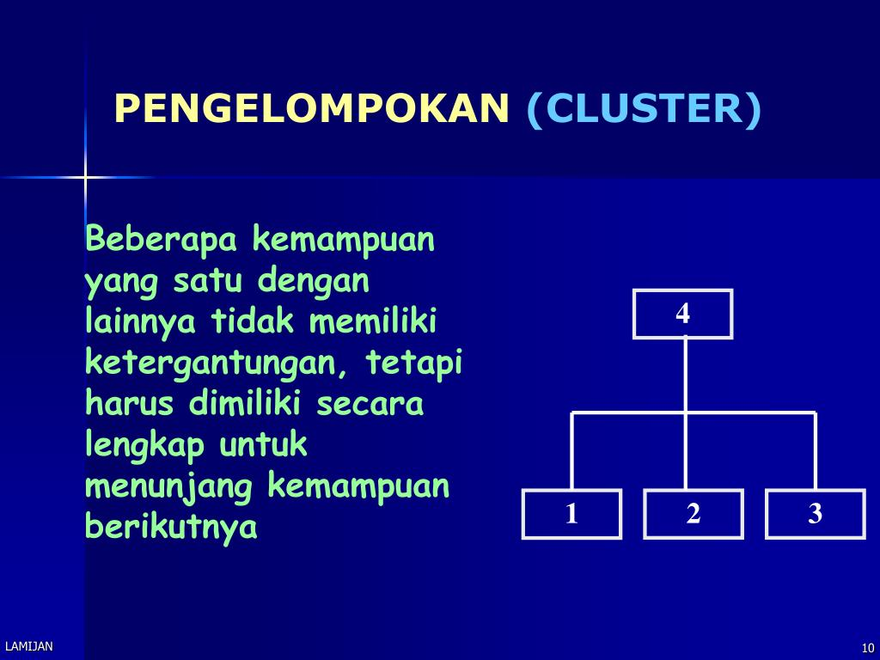

Slide 6
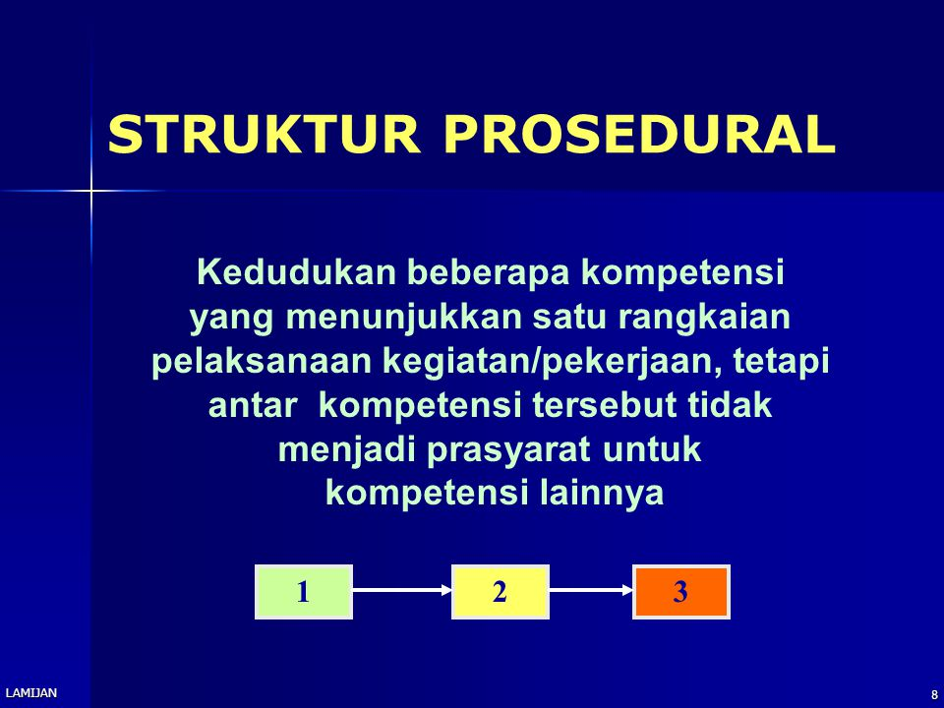

Slide 7
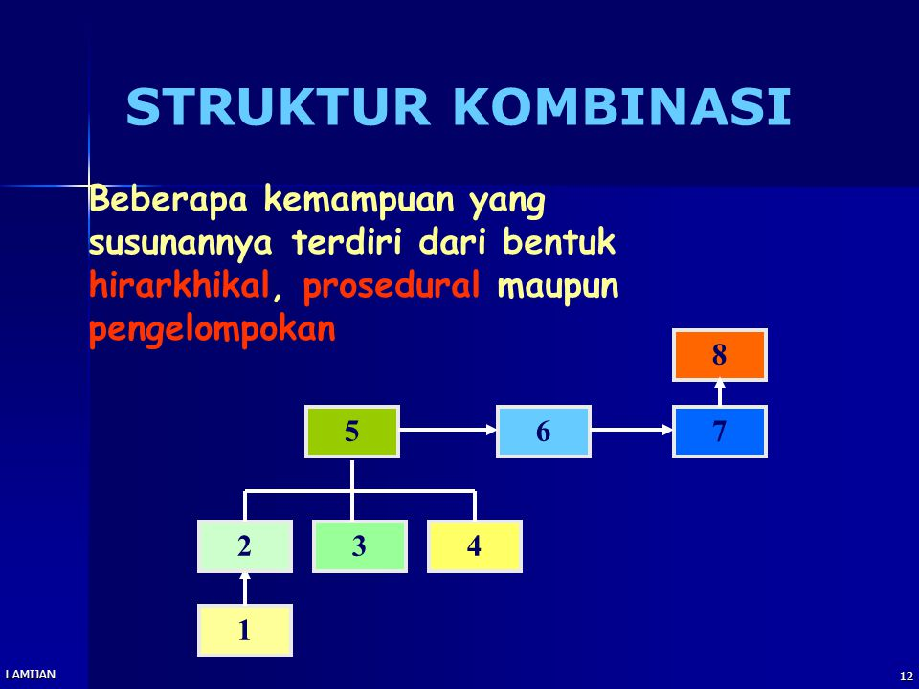

Slide 8
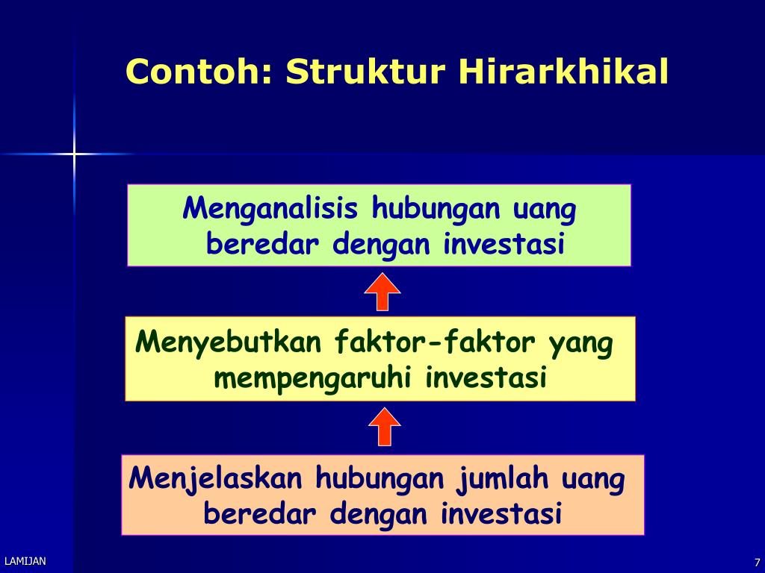

Slide 10
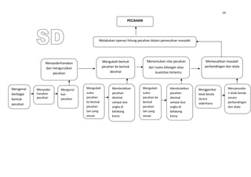
Contoh analisis instruksional

Slide 11
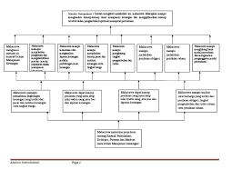
Contoh analisis instruksional

Slide 12
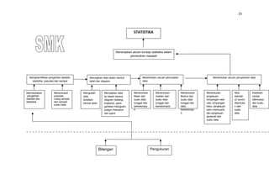
Contoh analisis instruksional

Slide 13
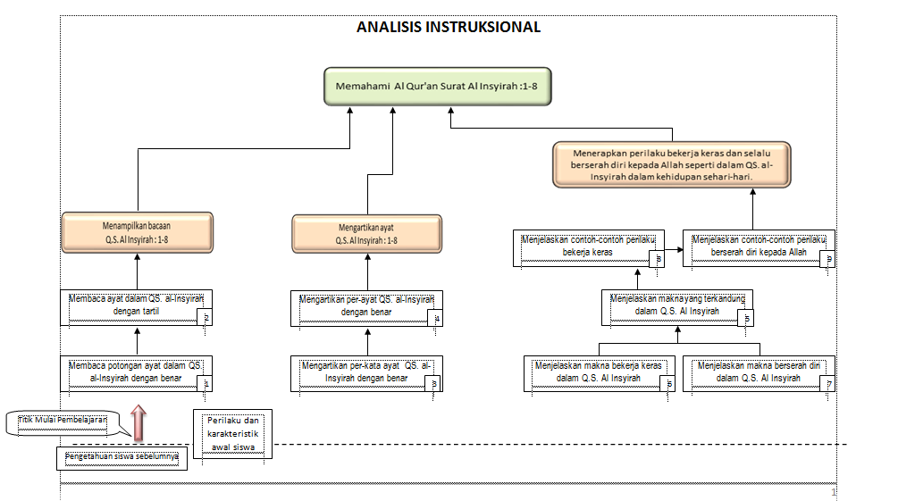

Slide 14
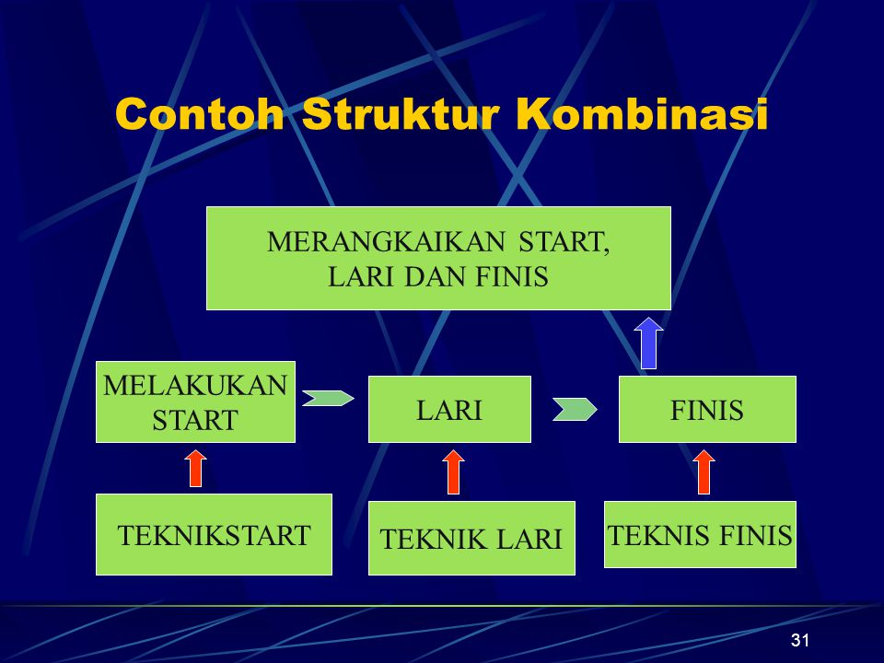

Slide 15
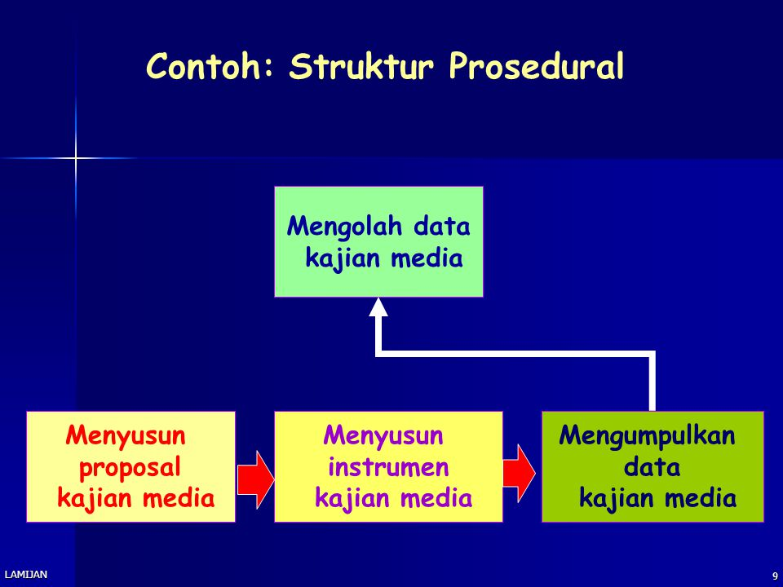

Slide 16
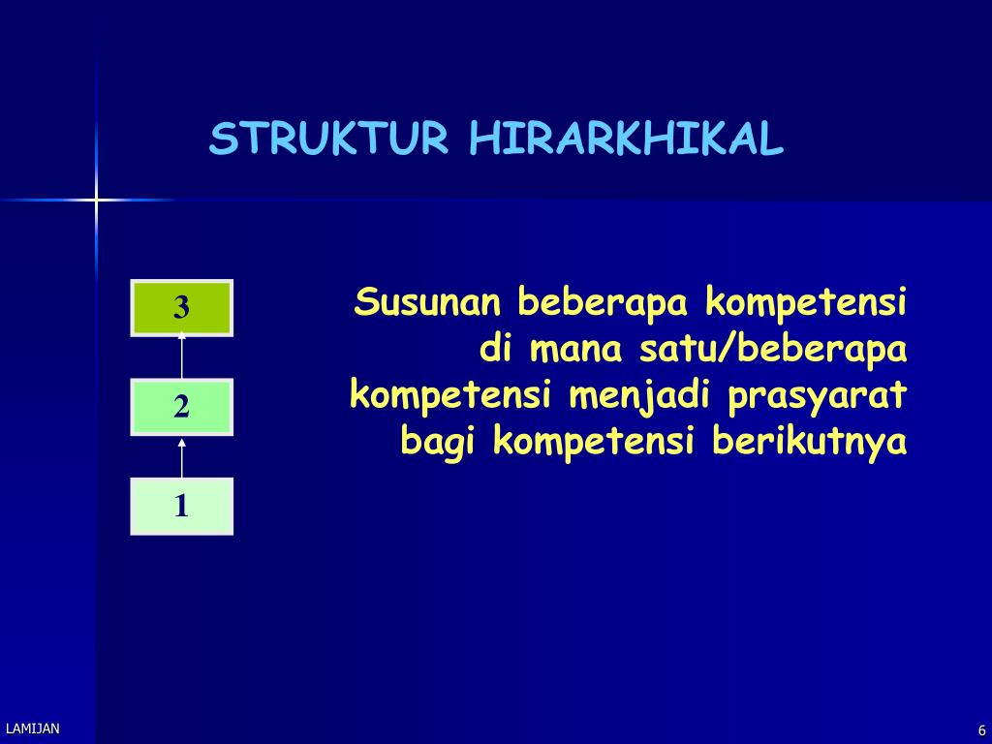

Slide 17
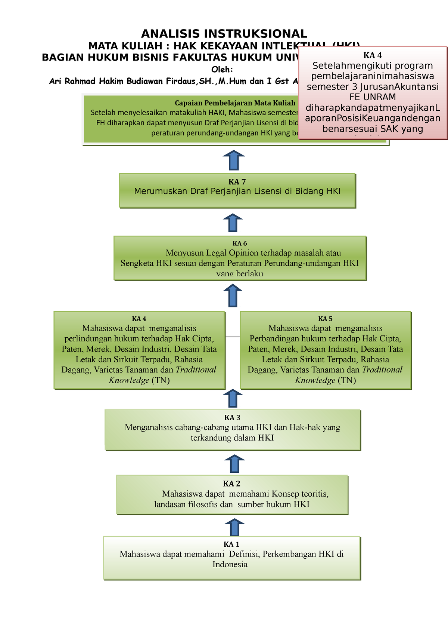

Slide 18
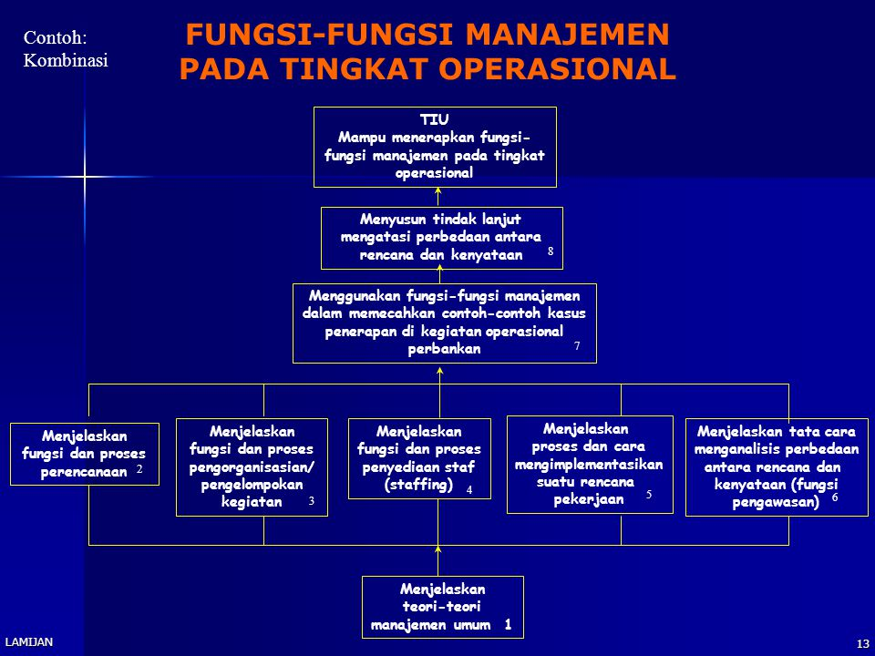

Slide 19
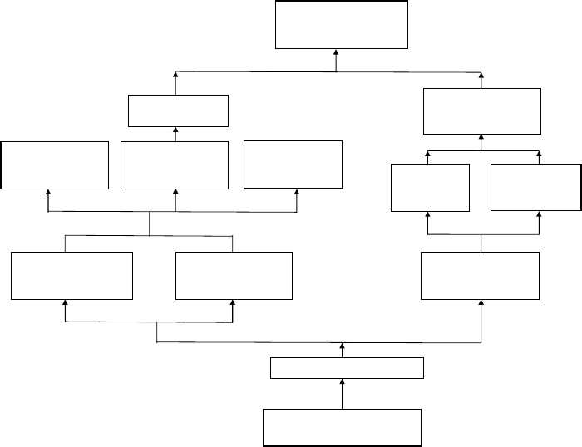

Slide 20
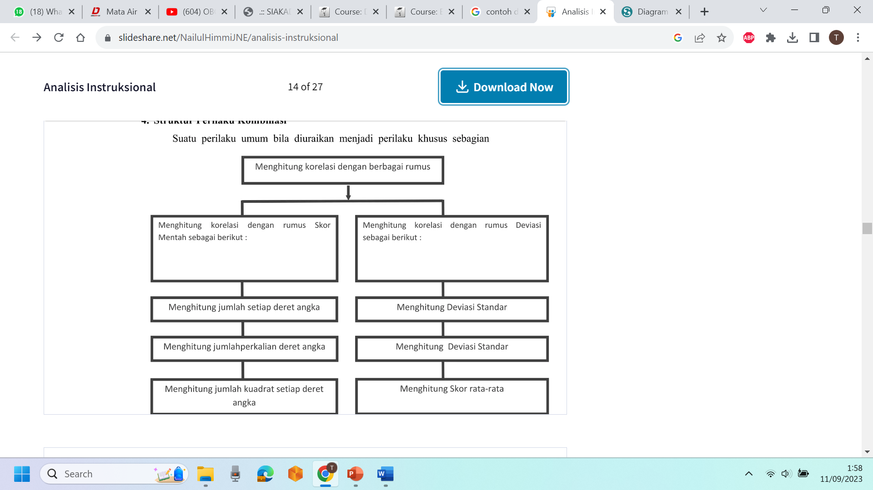

Slide 21
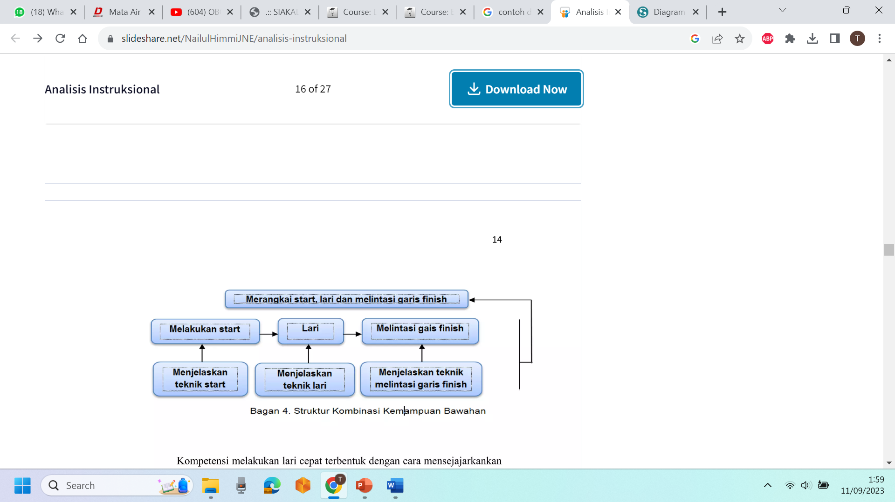

Slide 22
MK: STATISTIK
SCPL
Menguasai konsep layanan perpustakaan dan diseminasi informasi secara komprehensif, mandiri sesuai dengan perkembangan pengetahuan dan teknologi terkini melalui pemikiran logis, kritis, sistematis dan inovatif sehingga dapat memberikan kontribusi bagi kehidupan bermasyarakat dan bernegara.
CPMK
  Mahasiswa menguasai dasar-dasar statistika
  Mahasiswa terampil mengolah data dengan analisis deskriptif
  Mahasiswa terampil mengolah data dengan analisis korelasi
  Menyajikan data deskriptif numerik (grafik, diagram dsb)

Slide 23
PENDEKATAN RANCANGAN
PENDEKATAN KONSTRUKTIVISME, LEARNING EXPERIENCE
MODEL DIGITAL: SINKRONUS DAN ASINKRONUS SIPEJAR DAN GRUP WA

Slide 24
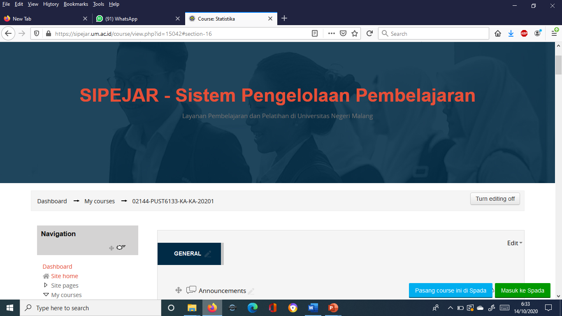

Slide 25
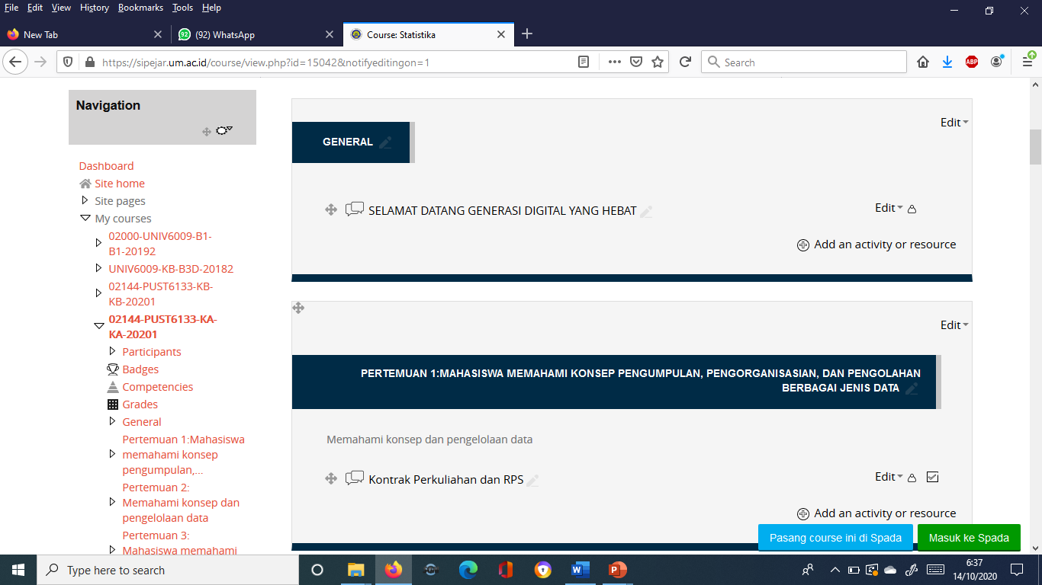

Slide 26
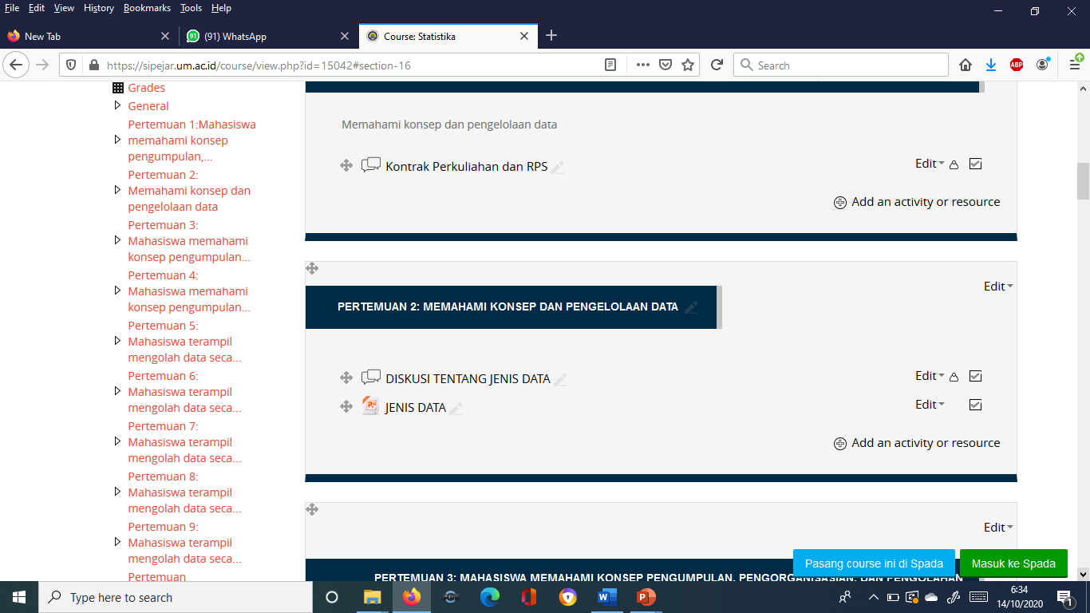

Slide 27
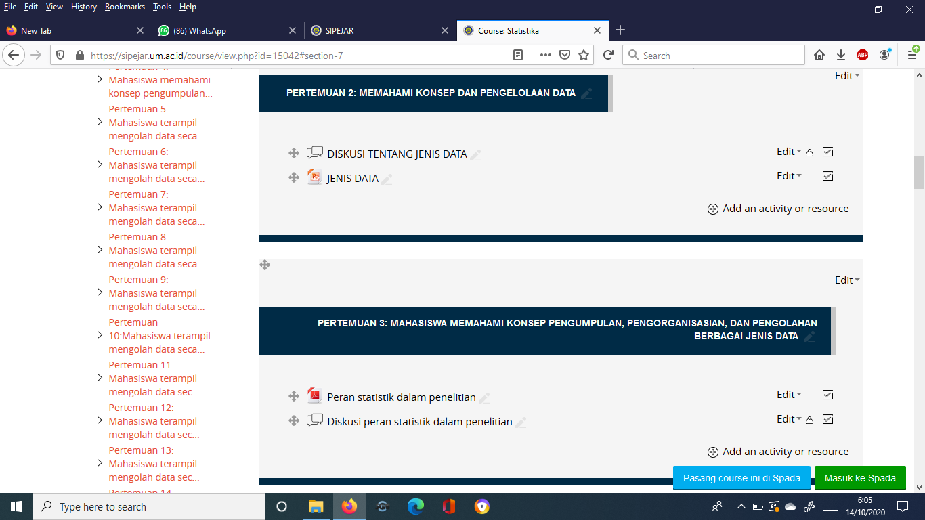

Slide 28
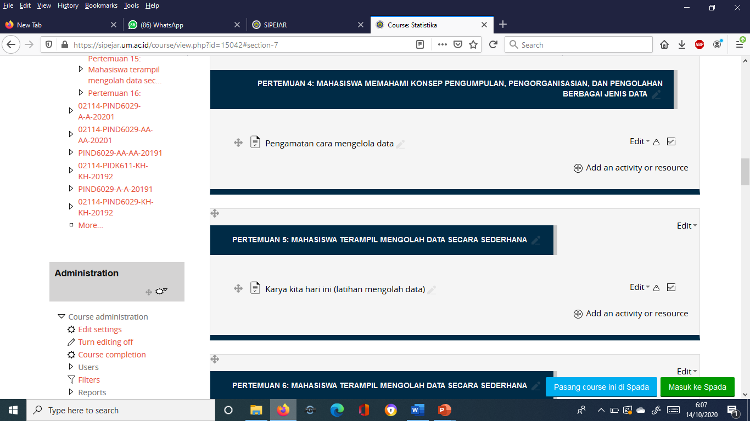

Slide 29
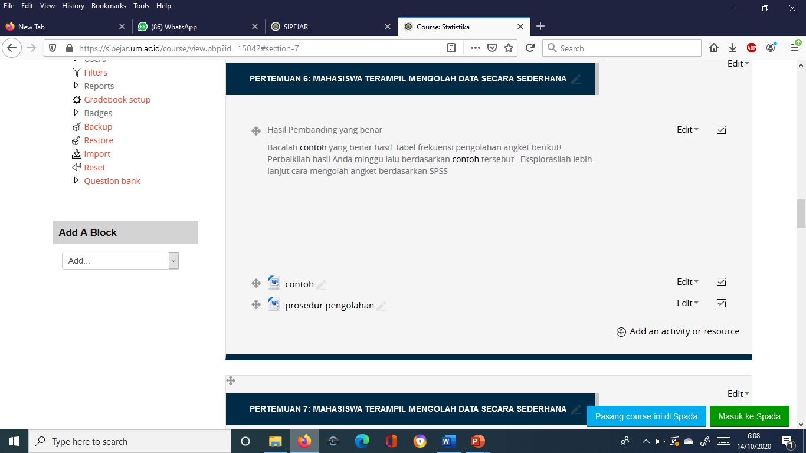

Slide 30
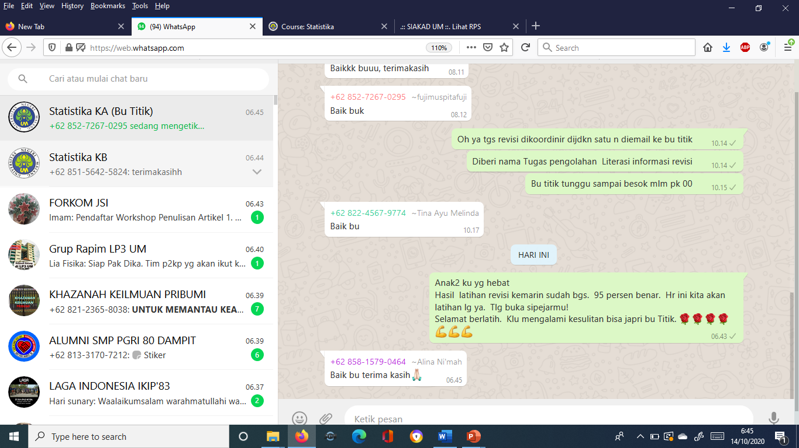

Slide 31
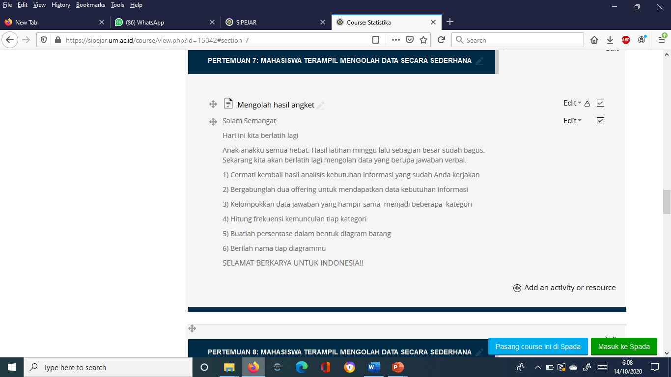

Slide 32
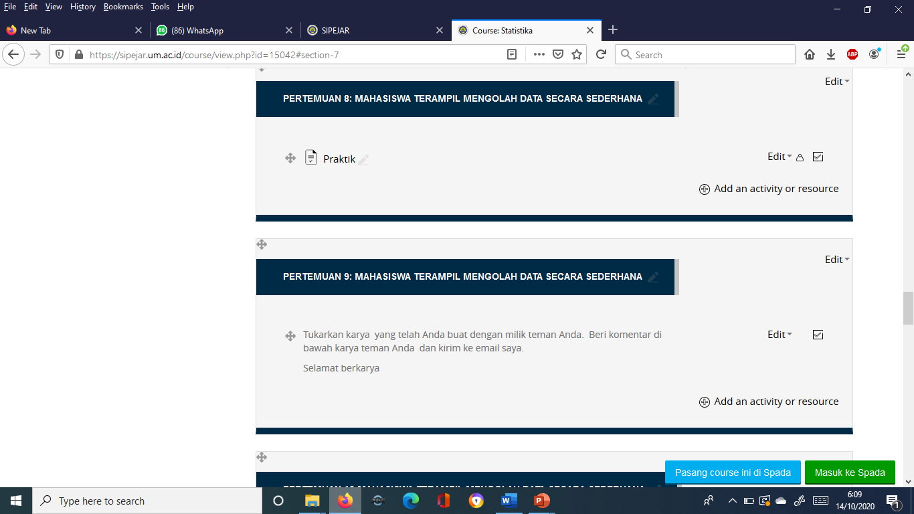

Slide 33
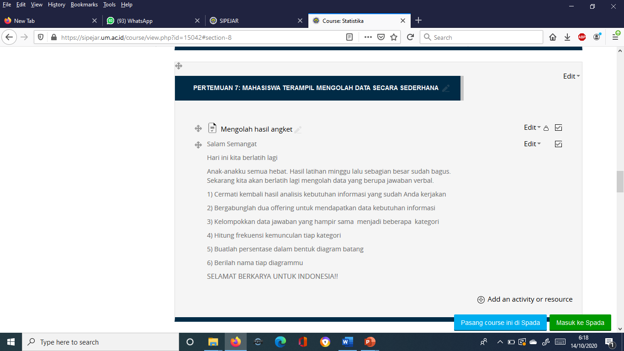

Slide 34
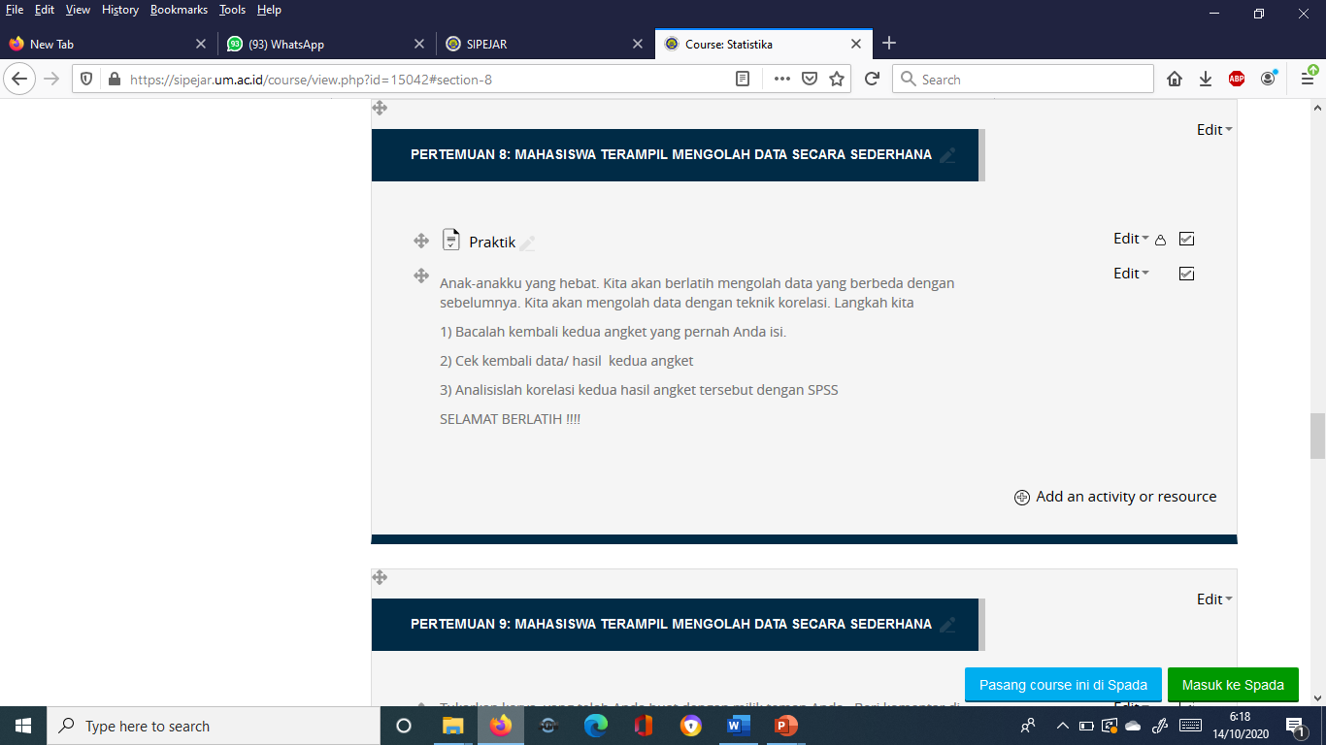

Slide 35
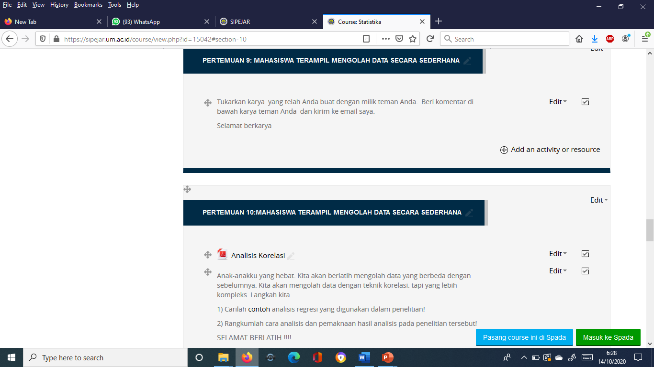

Slide 36
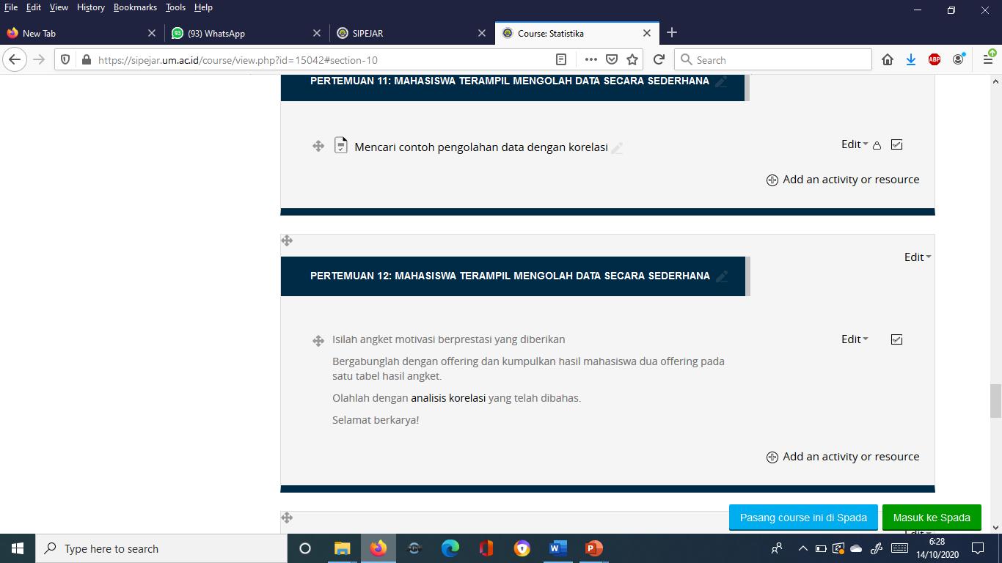

Slide 37
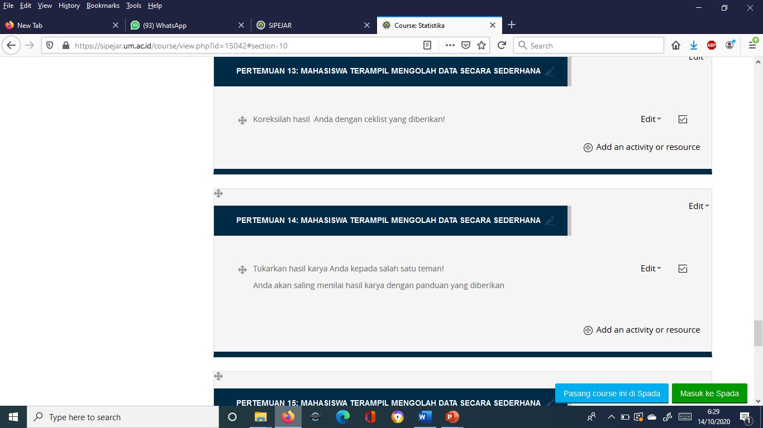

Slide 38
